Slide 1
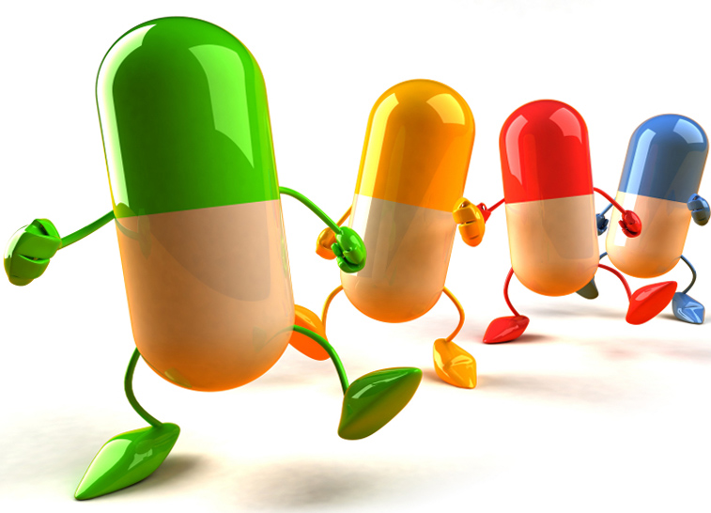
ВІТАМІНИ
Виконала учениця групи №36
Храмцова Катерина

Slide 2
Зміст
Введення
Загальні відомості про вітаміни
Жиророзчинні вітаміни:
Вітамін А
ВітамінD
Вітамін Е
Вітамін К
Водорозчинні вітаміни:
Вітамін С
Вітамін B1
Вітамін B2
Вітамін B6
Вітамін B9
Вітамін B12
Вітамін B15
Вітамін P
Вітамін PP
Вітамін B4
Вітамін H
Список використаної літератури

Slide 3
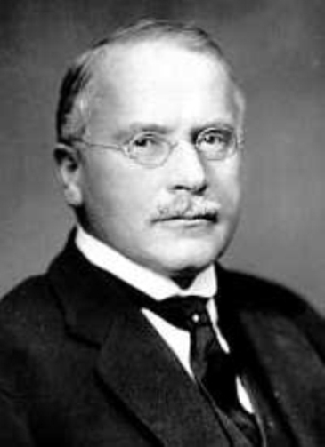
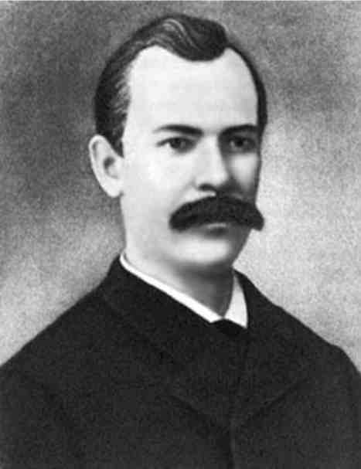
Вітаміни-це активно біологічні речовини необхідні для регуляції обміну речовин і нормального перебігу процесів життєдіяльності.
В 1880 році російський вчений Н.І. Лунін встановив ,що в харчових продуктах є речовини ,необхідні для життя.
У 1912 році польський вчений К. Функ виділив речовину і назвав його "Вітамін".

Slide 4
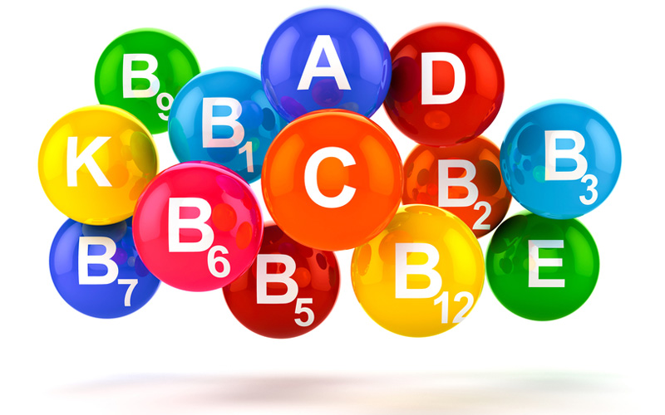
Кожен день в організм потрапляють вітаміни: з кожним прийомом їжі чи смачних таблеток -вітамінок і навіть від сонця.

Slide 5
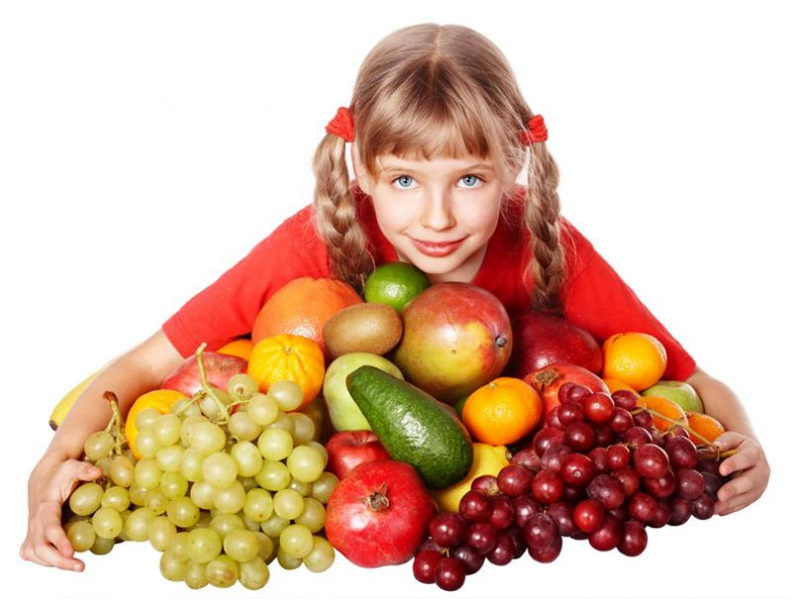
Дефіцит вітамінів, особливо у дітей, може зупинити належний розвиток і ріст, приводить до різних захворювань, втоми, розгубленості.

Slide 6
Жиророзчинні вітаміни

Slide 7
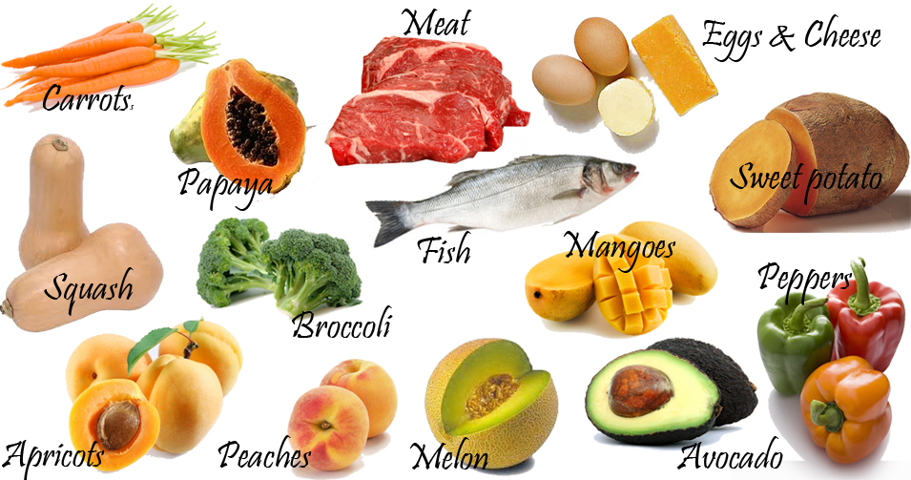
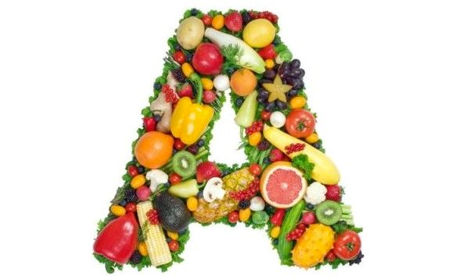
ВІТАМІН А
Вітамін А є одним із найважливішим для дітей.
Він необхідний для нормального розвитку і росту дитини.
А ще він корисний для зору і робить нашу шкіру здоровою і еластичною.
Найкращі натуральні джерела вітаміна А: рослинні і тваринні жири, яйця, молоко, маргарин и жовті фрукти, печінка, морква, зелені и жовті овочі.

Slide 8
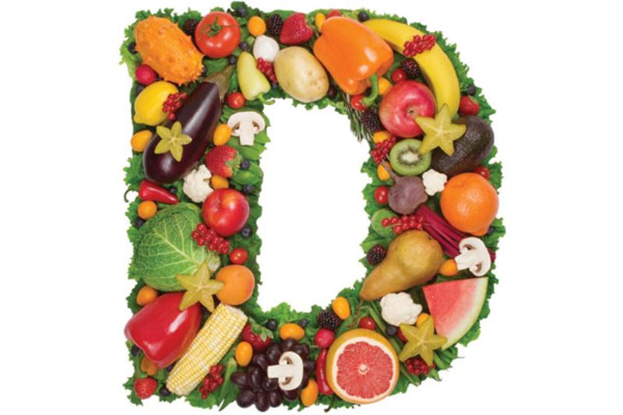
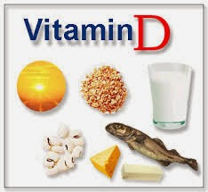
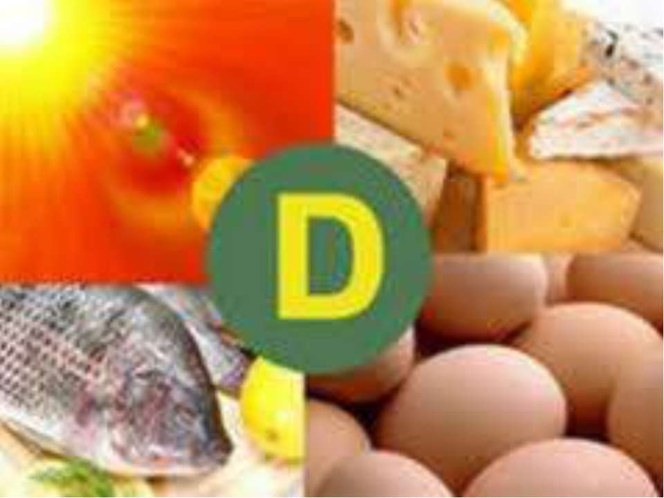
ВІТАМІН D Вітамін D ще називають “вітаміном сонця”, бо за умов достатнього перебування на сонці, він утворюється в шкірі під дією сонячних променів.
Він потрібен для росту і укріплення кісток а також підтримує нашу імунну систему.
Найкращі натуральні джерела вітаміна D: соняне світло, яєчний жовток, білі гриби, масло, сметана, сир.

Slide 9
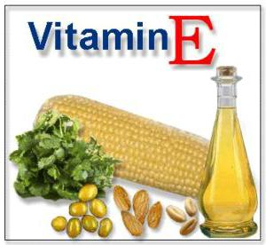
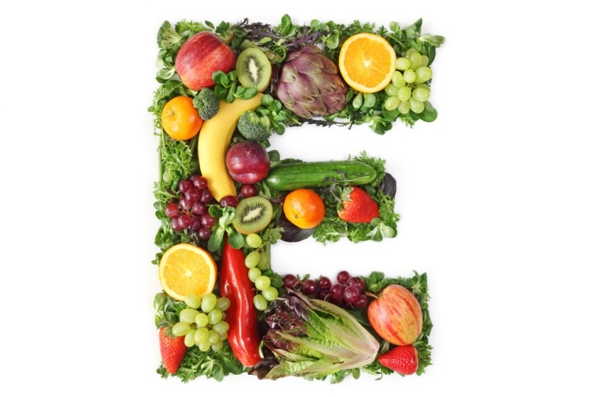
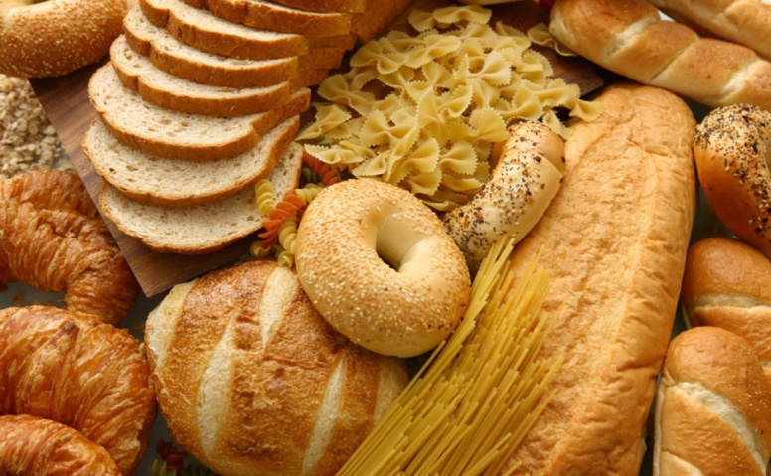
ВІТАМІН Е Вітамін Е добре впливає на очі.
Він потрібен для нормального обміну речовин у нашому організмі та для роботи печінки і нервової системи.
Найкращі натуральні джерела вітаміна Е: яєчний жовток, печінка, кукурудза, мюслі, хлібних виробах.

Slide 10
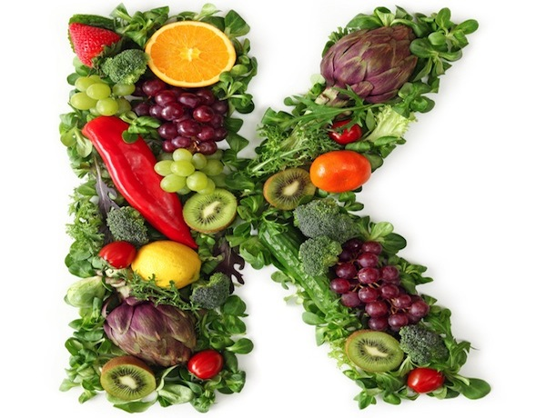
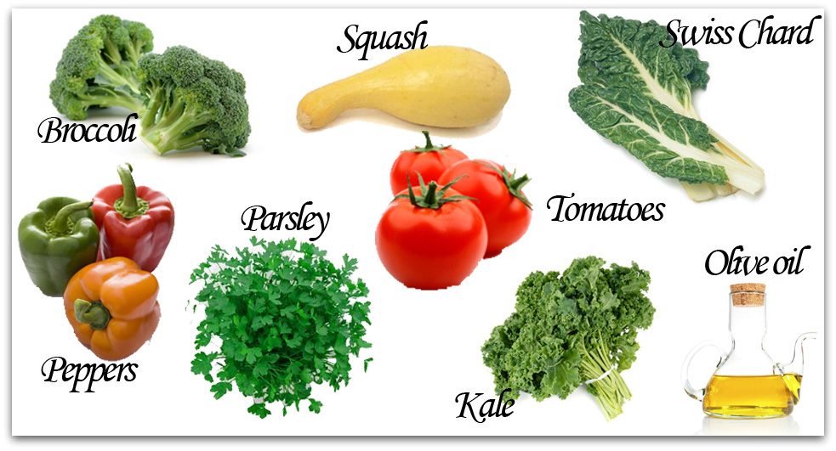
Вітамін К
Необхідний для нормального згортання крові. Його застосовують при сильних кровотечах, геморагічних діатезах.
У всіх рослинах зеленого кольору є вітамін К.
Багато:зелені томати, плоди шипшини, листя шпинату, хвоя, овес, соя, жито, пшениця. Трави, багаті вітаміном К: люцерна, зелений чай, ламінарія, овес і пастуша сумка. Значно менше міститься вітаміну К в коренеплодах і фруктах.
З харчових продуктів найбільш багата вміст вітаміну в печінці свині, яйцях.

Slide 11
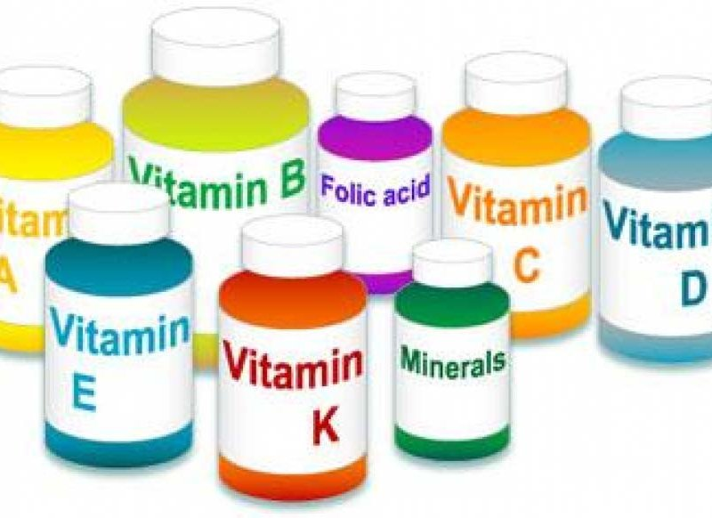
Водорозчинні вітаміни

Slide 12
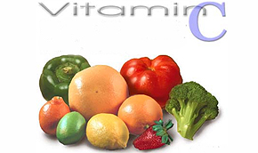
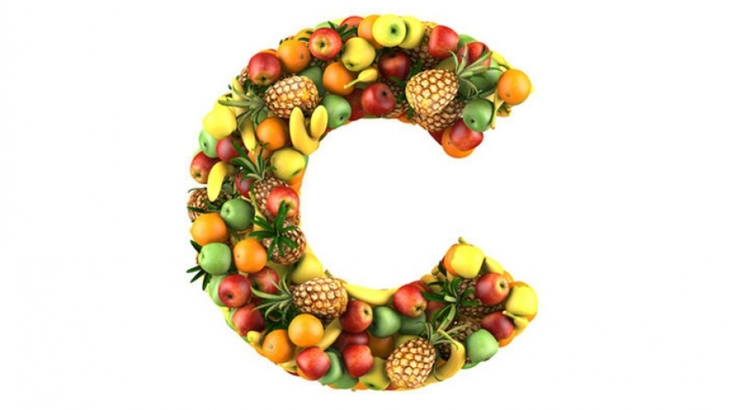
ВІТАМІН С Вітамін С дуже важливий для всіх людей.
Він потрібен для нормальної роботи всього організму.
Також він допомагає залишатися нам здоровими і захищає від різних інфекцій.
Найкращі натуральні джерела вітаміна С: обліпиха, шипшина, чорна смородина, петрушка, темно-зелені овочі, лимонний сік, червоний перець, томати, а також капуста, цитрусові, полуниці.

Slide 13
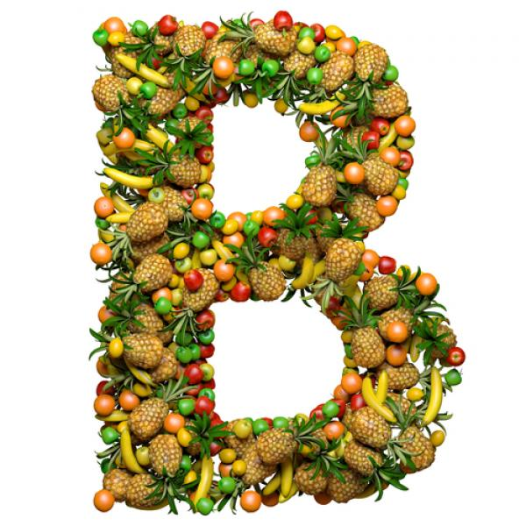
Вітамін B1
відіграє важливу роль у процесі метаболізму жирів і вуглеводів, допомагає підтримувати в нормі роботу серця, необхідний для повноцінного розвитку і росту організму, травної та нервової систем.
Пивні дріжджі, пророслі зерна пшениці, висівки, печінка — найбагатші джерела вітаміну В1.

Slide 14
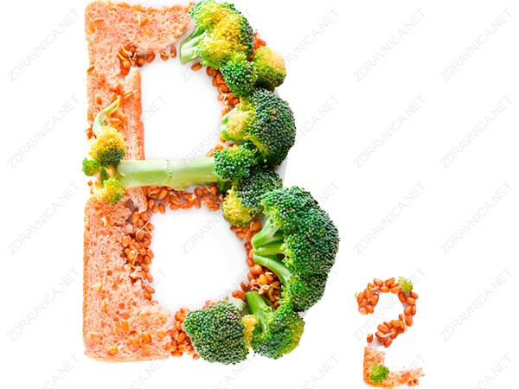
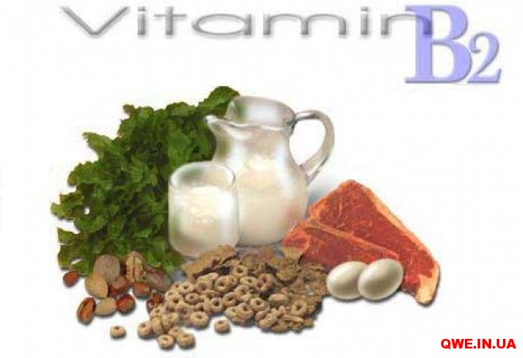
Вітамін B2
необхідний для регулювання розпаду жирів і білків, виступає в ролі коензиму, необхідний для здоров’я нервових шляхів та шкіри, бере участь в кисневій реакції.
міститься в продуктах у яких багато рибофлавину: м'ясна і молочна їжа, яйця, риба, крупи, м'ясо, зернобобові і листові овочеві культури і трави.

Slide 15
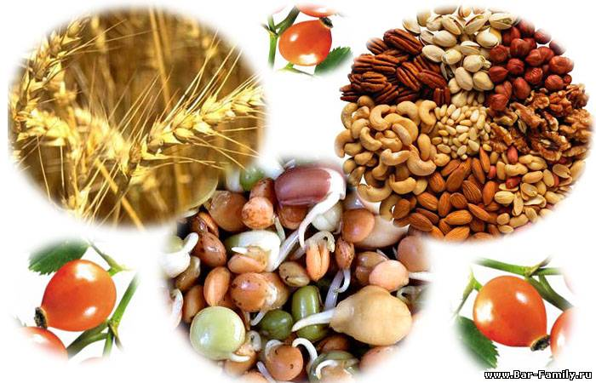
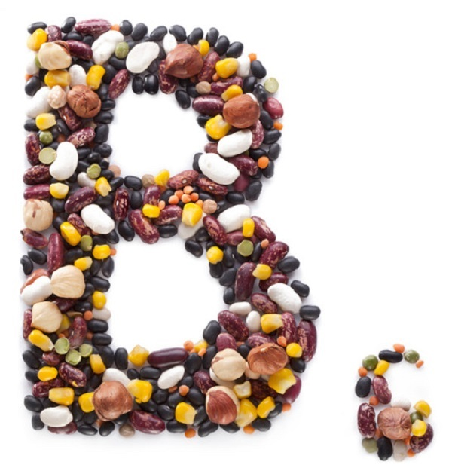
вітамін Б6
Бере участь в обміні білків і жирів.
Міститься у великій кількості в багатьох продуктах: у печінці, м’ясі, рибі, коричневому рисі, маслі, крупах, зародках пшениці, бобових.

Slide 16
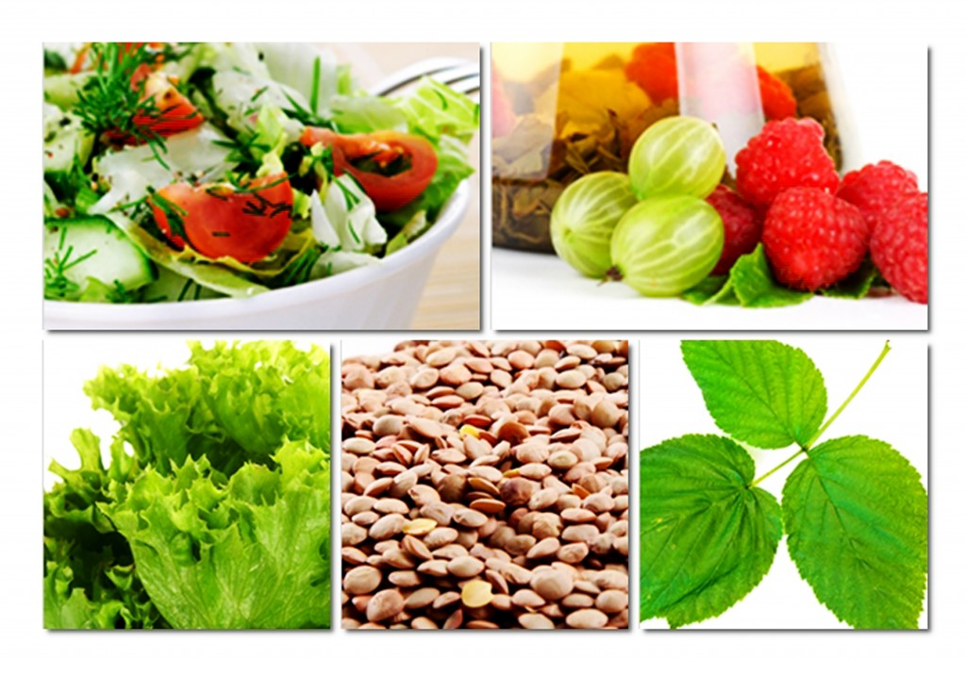
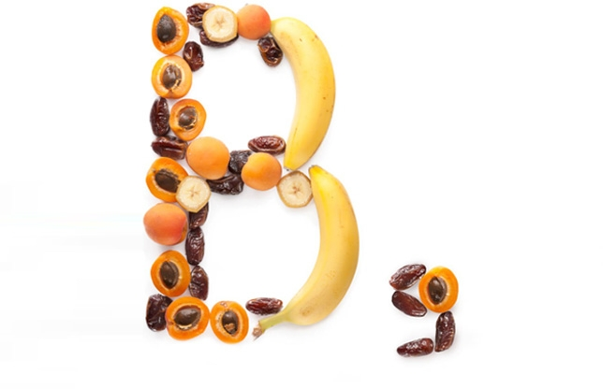
Вітамін B9
Бере участь у кровотворенні, регулює вуглеводний і жировий обмін в організмі.
При нестачі в їжі вітамінів В9 розвивається недокрів'я.
Міститься у продуктах: у петрушці, салаті, різних видах капусти, буряках, огірках, горосі, квасолі, сочевиці, сої, з фруктів — апельсини.

Slide 17
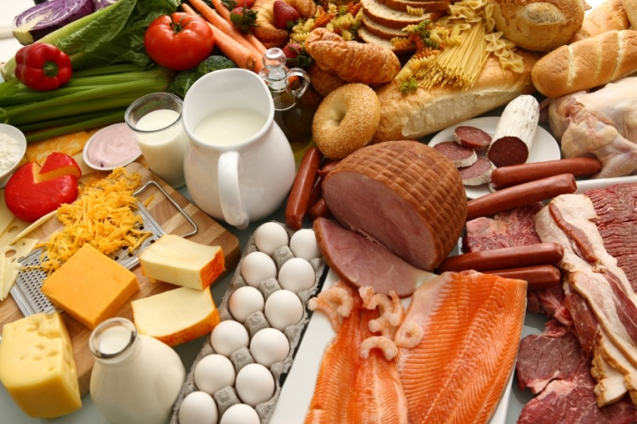
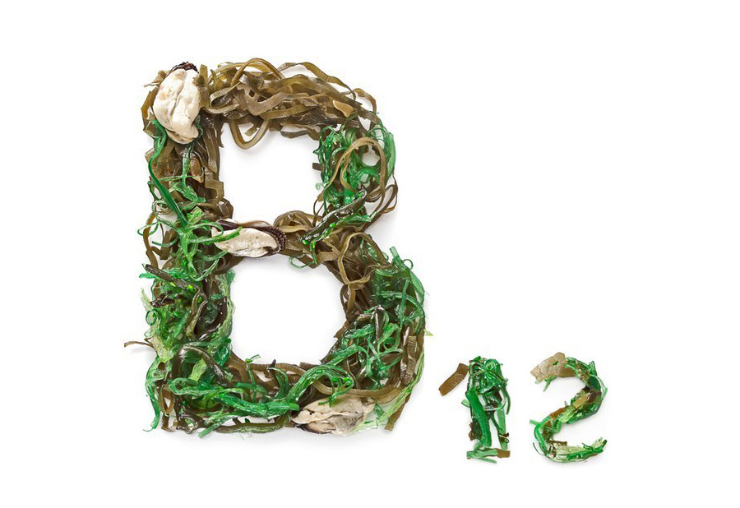
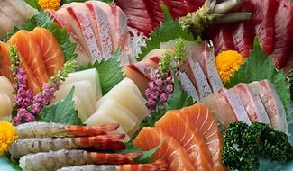
Вітамін В12
Бере участь у кровотворенні, регулює вуглеводний і жировий обмін в організмі. При його нестачі розвивається недокрів'я — анемія.
Основні джерела вітаміну В12 — кисломолочні продукти, яєчний сирий жовток, соя, дріжджі пекарські та пивні, зелені частини рослин (бадилля ріпи, моркви, редиски), салати, зелений лук, яловича, теляча і свиняча печінка або ливерный паштет (невеликий шматочок з овочами, яких повинно бути в 3 рази більше печінки або печінкового паштету), проросла пшениця, шпинат, а також продукти моря — морська капуста, кальмари, креветки.

Slide 18
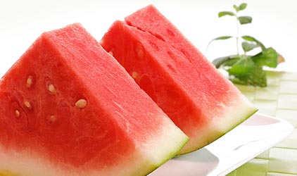
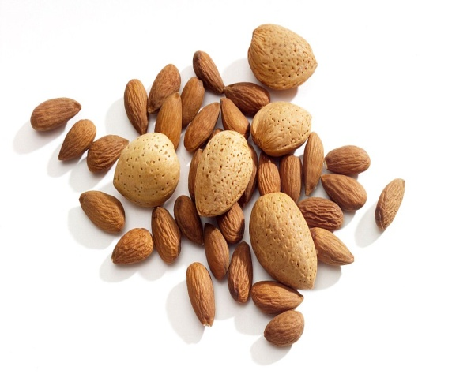
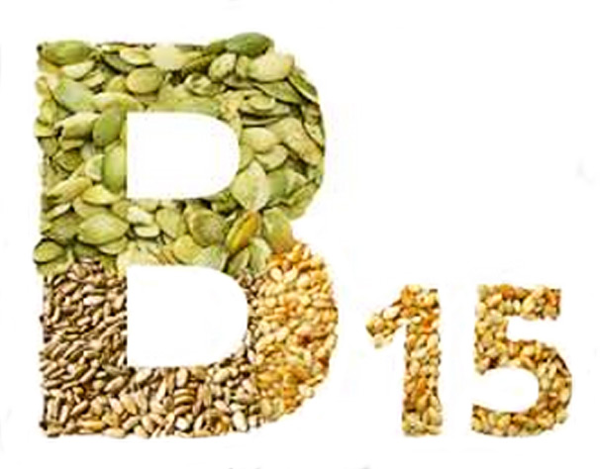
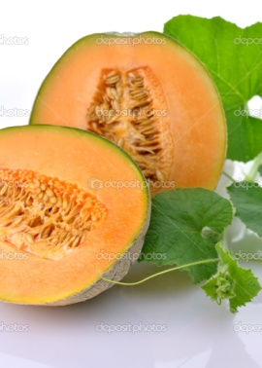
Вітамін В15
Бере участь в обміні жирів, знижує рівень холестерину в крові, знижує ризик розвитку хвороб печінки.
Збільшує тривалість життя клітин, стимулює синтез білків.
Джерела вітаміну: злаки, ядра кісточкових плодів, горіхи, коричневий рис, рисові висівки, диня, кавун, гарбуз, пивні дріжджі, печінка.
Наслідки дефіциту вітаміну В15:Нервові розлади, підвищена стомлюваність, порушення роботи залоз,недостатнє постачання тканин організму киснем, захворювання серця і судин.

Slide 19
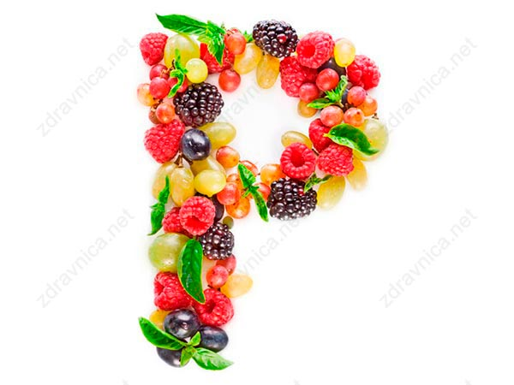
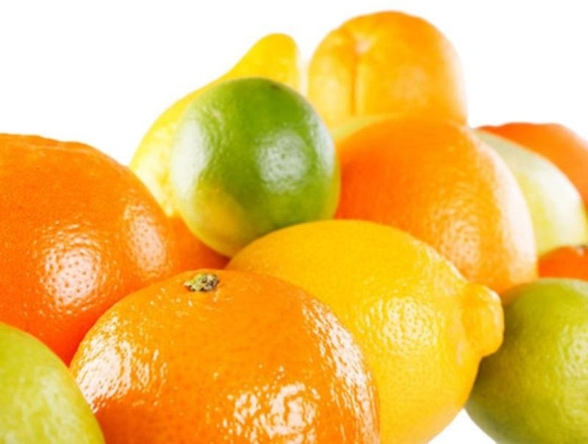
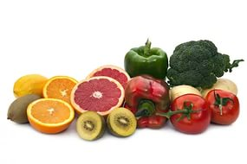
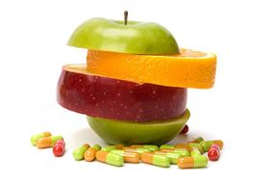
Вітамін Р
Може частково покривати потребу організму у вітаміні С.
Регулярне застосування вітаміну Р нормалізує стан стінок капілярів, підвищує їх міцність і еластичність, знижує артеріальний тиск, уповільнює серцевий ритм.
Нестача Вітаміну" Р може виникнути при відсутності в раціоні свіжих овочів, фруктів і ягід.
Ознаки нестачі "Вітаміну" Р :
- болі в ногах при ходьбі - болі в плечах - загальна слабкість - швидка стомлюваність

Slide 20
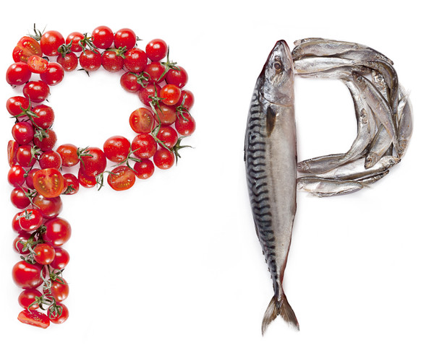
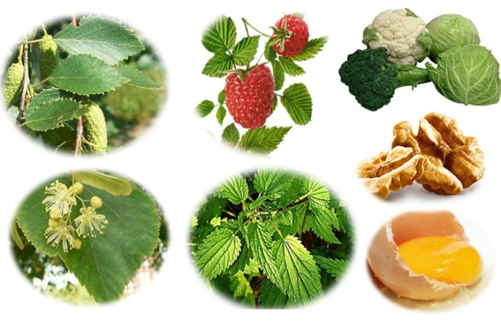
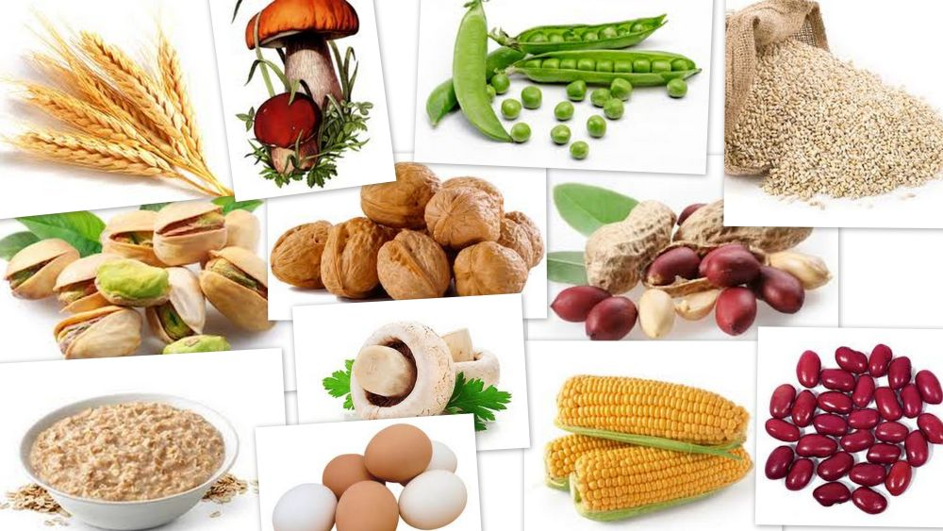
Вітамін PP
Це єдиний вітамін, який традиційна медицина вважає ліками. Можливо, що він фактично є найефективнішим "ліками", що нормалізує зміст холестерину в крові, з усіх існуючих.
Зменшує болі і покращує рухливість суглобів при остеоартриті.
Основні джерела вітаміну PP: Яловича печінка, яйця, риба, молоко, свинина,дріжджі, брокколі, морква, сир, кукурудзяна мука, листя кульбаби, фініки, арахіс, картопля, помідори, проростки пшениці, продукти з цільних злаків, люцерна, корінь лопуха,ромашка.
Симптоми гіповітамінозу: Пелагра, роз'їдають виразки, недоумство, депресія, пронос, запаморочення, швидка стомлюваність, головні болі, нетравлення шлунка, безсоння, біль у кінцівках, втрата апетиту, понижений вміст цукру в крові, слабкість м'язів, тріщини на шкірі і запалення.

Slide 21
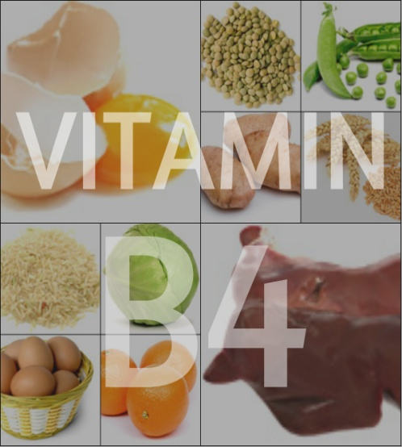
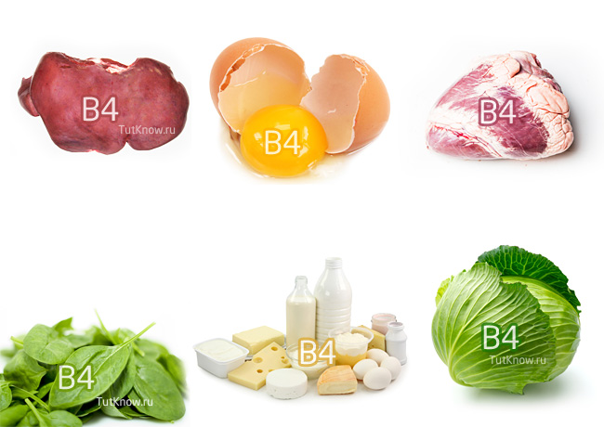
Витамин В4 (холин)
Він захищає клітинні мембрани від ушкодження, нормалізує холестерин. Сприяє обміну речовин у нервовій тканині, знижує вагу тіла, покращує короткочасну пам'ять, запобігає поява жовчних каменів.
Багато його в м'ясі, яєчному жовтку, рибі, морепродуктах, капусті, шпинаті, сої.
Признаки переизбытка витамина B4 в организме:
Диарея;
Рвота;
Тошнота;
Повышенное потоотделение;
Повышенное слюноотделение;
Неприятный, известный как «рыбный», запах.

Slide 22
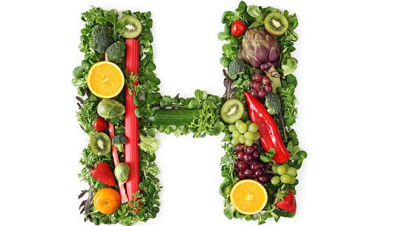
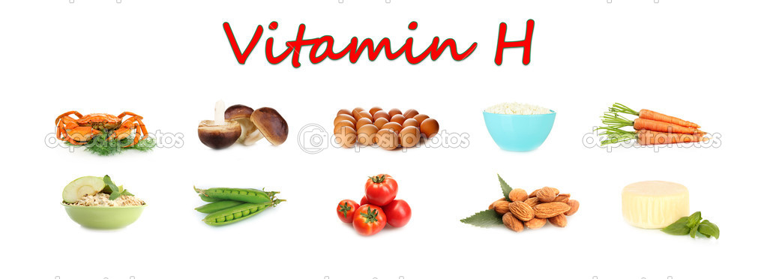
Вітамін H (Біотин) -необхідний для нормального росту і розвитку дітей, -він підтримує нормальний стан нервових тканин, -кісткового мозку, чоловічих сім'яних залоз, шкіри, волосся, потових залоз, клітин крові, -покращує вуглеводний і жировий обмін речовин, -сприяє утворенню амінокислот, які є цеглинками наших клітин.
Багаті їм пивні дріжджі, печінка, нирки, бобові, капуста, горіхи, яєчний жовток, свіжі овочі. Також він міститься в бананах, картоплю, гриби, волоських горіхах, арахісі, висівках, лососеві, скумбрії.

Slide 23
Використана література
- Кучеренко М.Є. Біохімічний довідник / Н.Є. Кучеренко, Р.П. Виноградова, А.Р. Литвиненко и др. - К.: Вища шк., 1978.
- Сорвачев К.Ф. Біологічна хімія / К.Ф. Сорвачев. - М.: Просвещение, 1971.
- Кольман Я. Наочна біохімія: Пер. з йому. / Я. Кольман, К.-Г. Рем. - М.: Мир, 2000.
- Українська кухня:Технології приготування страв. Підручник.-К.:Вища шк.,1995-550 с.

